Slide 1
LoRa Gateway (SIG-LO090)
사용자 설명서

Slide 2
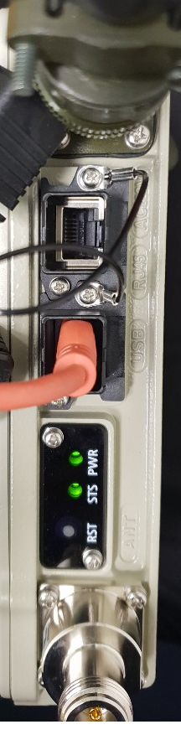
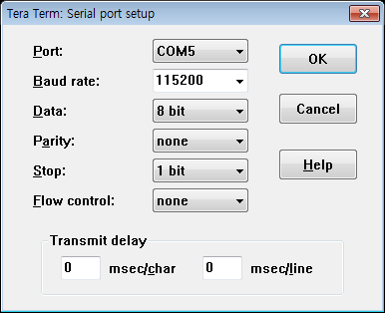
USB Debug Cable 사용
USB A-A Cable을 사용하여 LoRa Gateway USB Port와 노트북을 연결한다.
Serial 통신 프로그램을 사용하여, 아래와 같이 설정한다. (본 매뉴얼은 Teraterm을 사용, 무료 다운로드 가능)

Slide 3
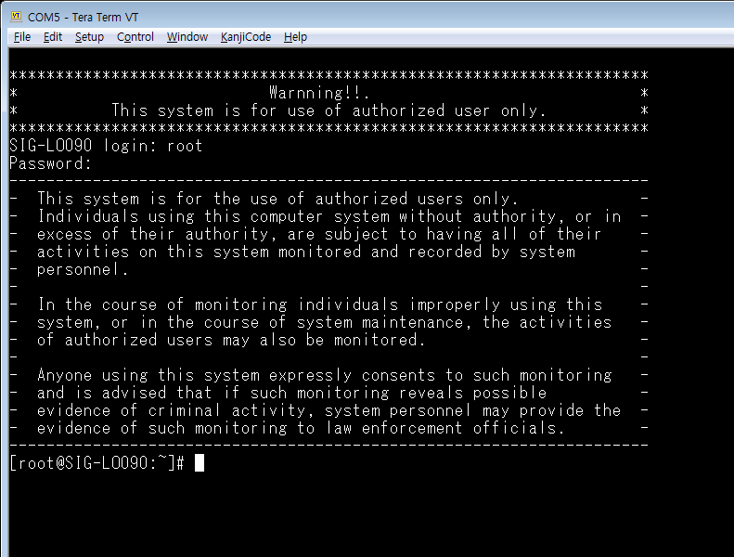
USB Debug Cable 사용
root 계정으로 login을 하면 Command를 입력할 수 있다.
Password : sktsLORAgw@private.com (대소문자 구분)

Slide 4
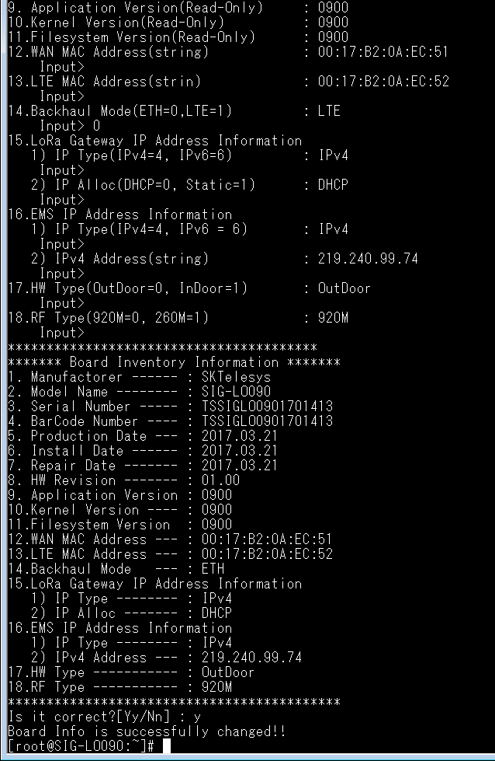
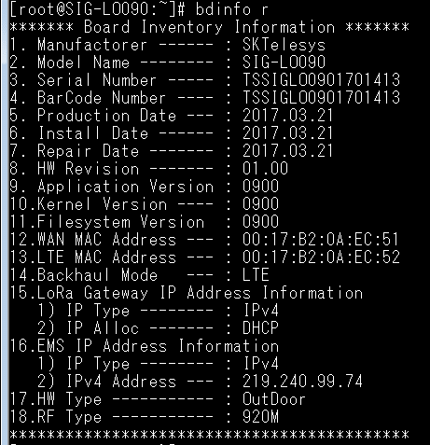
USB Debug Cable 사용
Command 명령어 bdinfo r 로 제품 정보를 확인할 수 있다.
제품의 정보를 바꾸고자 할 경우 bdinfo w를 사용한다.
수정하지 않는 정보는 Enter 키로 넘어갈 수 있으며, 필요한 부분만 수정한 후 저장한다.
우측 예시는 LTE를 ETH으로 변경하였다.
정보 변경 후에는 reboot 명령어로 반드시 제품을 reboot 한다.
ETH 사용할 경우 DHCP를 STATIC으로 변경하면, IP를 지정할 수 있다.

Slide 5
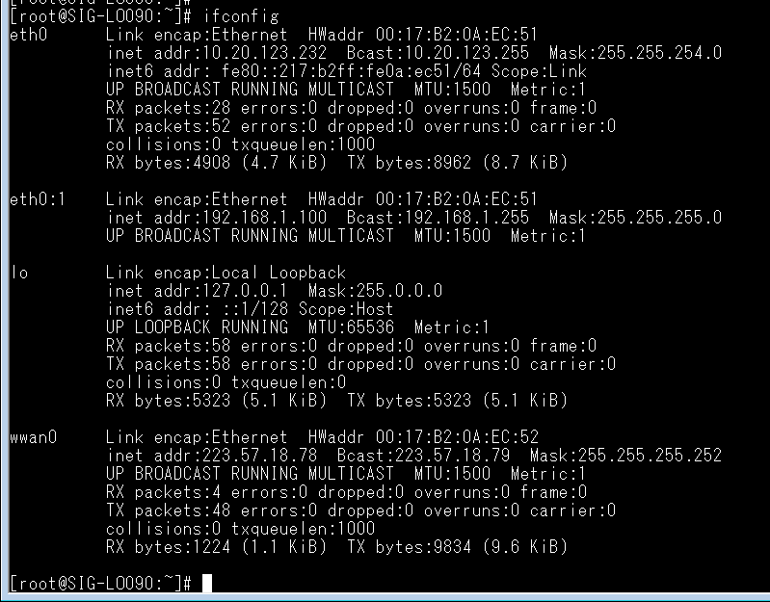
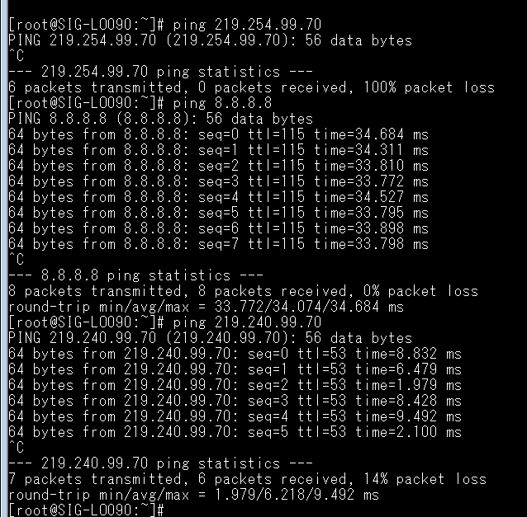
USB Debug Cable 사용
ifconfig Command로 현재 Network 설정 상태를 확인할 수 있다.
ping [target IP] 로 target IP까지의 ping을 확인할 수 있다.

Slide 6
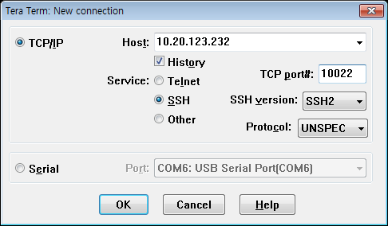
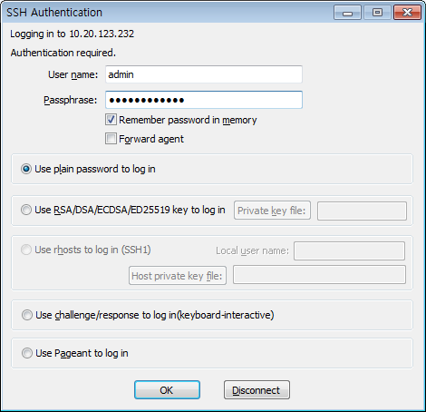
원격 접속 SSH2 사용
LoRa Gateway가 고정 IP를 사용하거나, DHCP를 사용하더라도 동일 Network상에서 IP를 알고 있는 경우 SSH2 접속 프로그램을 사용하여 원격으로 LoRa Gateway에 접속할 수 있다.
(본 매뉴얼은 Teraterm을 사용, 무료 다운로드 가능)
SSH2 접속을 위해서는 Network에서 TCP Port 10022가 Open되어 있어야 한다.
Login은 User name / Passphrase에 다음과 같이 입력하고 admin / admin@LORAgw 으로 접속할 수 있다.

Slide 7
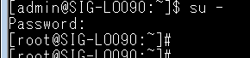
원격 접속 SSH2 사용
admin@SIG-LO090 계정에서 root@SIG-LO090 계정으로 전환하기 위하여 ‘su –‘를 입력하고, Password에는
sktsLORAgw@private.com을 입력한다.
USB A-A로 연결할 경우와 동일한 Command로 확인할 수 있다

